Slide 1
Bezpieczne wakacje czyli jak wypoczywać z głową
Opracowanie: Joanna Wyrostek – pedagog szkolny SP Odrzykoń

Slide 2
Oto kilka cennych rad i uwag jak spędzić bezpiecznie wakacje:

Slide 3
Wakacje na słońcu:
Nie przebywaj długo na słońcu.
Przed wyjściem na słońce posmaruj się odpowiednim dla ciebie kremem.
Noś nakrycie głowy.
Unikaj przebywania na słońcu między godz. 12-15 , wtedy słońce jest najgroźniejsze.
Dużo pij.

Slide 4
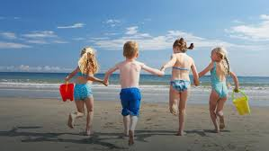
Wakacje nad wodą
Kąpiemy się tylko w miejscach oznakowanych i wyznaczonych do kąpieli !!!
Nigdy nie skacz do wody w miejscach, których nie znasz dna !!!
Słuchaj poleceń ratownika !!!
Kąp się w miejscach dozwolonych tylko pod opieką rodziców !!!
W wodzie bądź ostrożny, nie utrudniaj kąpieli innym !!!
Dbaj o jej czystość plaży !!!
Przestrzegaj regulaminu kąpieliska !!!

Slide 5
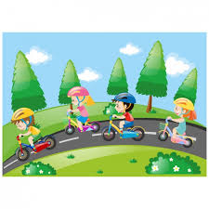
Wakacje z rowerem, wrotkami i piłką
Pamiętaj, jezdnia to nie plac zabaw! Zachowaj na niej wyjątkową ostrożność!!!
Należy korzystać ze ścieżek rowerowych !!!
Nie pożyczaj roweru nieznajomym !!!
Zakładaj kask rowerowy na głowę !!!
Podczas przechodzenia przez jezdnię, korzystaj z przejść dla pieszych !!!
Graj w piłkę daleko od ulicy !!!
Uważaj na jezdni biegnąć po piłkę !!!

Slide 6
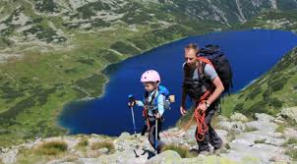
Wakacje w górach
Przed wyjściem zapoznaj się z panującymi tam warunkami.
Bezpiecznie jest się wspinać w towarzystwie, nie samemu.
Podczas wspinaczki miej ze sobą potrzebne rzeczy m.in. plecak, latarkę, tel. komórkowy, podręczną apteczkę, ciepłe ubranie oraz prowiant i picie.
Ubierz się zgodnie z pogodą, nałóż wygodne obuwie.

Slide 7
Wakacje w lesie
Oto zasady bezpiecznego zachowania w lesie:
Nie jemy nie znanych nam owoców
Nie zapuszczamy się w nieznane nam okolice, możemy zabłądzić
Nie palimy ognisk

Slide 8
Wakacje w domu
Mieszkanie jest wspaniałym miejscem do organizowania ciekawych, bezpiecznych zabaw.
Pamiętaj jednak, że są rzeczy, których musisz się bezwzględnie wystrzegać w swoich zabawach. Są to:
Gaz - możesz się nim zatruć lub spowodować wybuch.
Prąd - może Cię porazić.
Ogień - możesz spowodować pożar.
Lekarstwa - możesz się nimi zatruć.

Slide 9
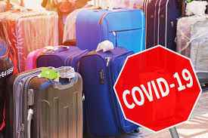
W podróży
Postaraj się maksymalnie skrócić czas przebywania w przestrzeniach ogólnodostępnych, gdzie może być dość tłoczno (np. dworzec kolejowy).
I koniecznie zrezygnujcie z podróży, jeśli któryś z członków rodziny ma objawy infekcji (kaszel, katar, gorączkę).
zachowuj odstęp co najmniej 1,5 metra od innych osób, a na wszelki wypadek zawsze miej pod ręką maseczkę (uwaga, na lotniskach, na terenie terminali, oraz w samolotach i pociągach noszenie maseczek jest obowiązkowe)
unikaj kontaktu z osobami, które kaszlą albo mają gorączkę
często myj ręce wodą z mydłem albo przemywaj płynem na bazie alkoholu
nie dotykaj oczu, ust ani nosa

Slide 11
A więc nie pozostaje innego niż życzyć Wam bezpiecznych wakacji!

